Slide 1
引言 (数据库系统的演变与发展)

Slide 2
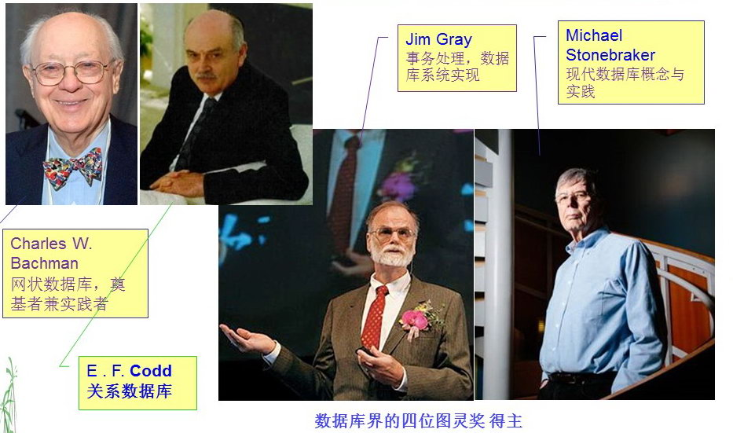
四位图灵奖得主

Slide 3
主要学习目标
数据管理的发展过程
概念模型
数据模型

Slide 4
前测小问题
数据库技术在哪些方面影响着我们的工作与日常生活？

Slide 5
一 引言
1.1 数据库技术如何影响我们的生活
数据库技术的重要性
（也包括任何一种技术或创新）
1）提高效率
2）改变或创新商业模式
3）改变生活方式
4）增加人类自由的维度

Slide 6
案例分析
以银行发展史为例：
固定地点存取（卡片/存折，开户与使用）
通存通兑
跨行跨国（包括自助银行）
信用卡（增加自由的维度）
微信支付（进一步增加自由的维度）
？
通过分析支付方式演变史，培养分析问题、批判思维和创新意识等能力
＊数据库技术的发展如何支付方式的发展？

Slide 7
1.2 数据库如何描述客观世界
（一）主要讨论问题
数据库中存放的是“谁”的数据?
谁:一个应用系统（企业）需要的客观数据
涉及到数据对象的结构、范围和使用权限
“谁”又是如何描述和表示的？
客观数据对象的结构即特征如何表示
客观数据对象的语义约束(有效性)如何表示
客观数据对象的使用权限如何表示
＊数据库中存放的是“谁”的数据？
“谁”又是如何描述和表示的？

Slide 8
1.2 数据库如何描述客观世界
(二)“谁”的抽象描述方法
客观世界
是由事(注册,选课)或物(学生,课程)及相互联系构成
描述方法
通常地，最直接和有效的方法是：
用概念来描述事或物及相互联系
事物是所有概念的统称
概念：是思维的逻辑单位
概念包含内涵和外延
内涵：是概念的性质和特征
外延：是满足上述性质及特征的所有客观个体的集合
（可在百度上查“事物”与“概念”等术语的解释）

Slide 9
1.2 数据库如何描述客观世界
(三)“谁”的描述方法直观例示
如学校这样的应用系统，其客观数据对象(事物－事与物)及相互联系，可以这样来描述：
学生的内涵和外延：(物)
学号，姓名，性别，籍贯，民族，…等属性（内涵）
属性也可以有许多分类，比如：
自然属性(性别，出生日期等)和社会属性(党员，国籍等)
客观属性(住址，电话等)和主观属性(偶像，喜好，信仰等)
张三；李四；王麻子;…同类型的不同客观个体（外延）
课程的内涵和外延：（物）
课程号，课程名，学分，学时数，…（内涵）
C语言，高等数学，大学物理，…（外延）
选课的内涵和外延：（事）
简单有效的方式：
选课注册表：学号，课程号，选课日期，课程成绩，…（内涵）
注册表上的各个行…（外延）
其它可能的描述方式：学生课程之间有某种特殊联系
＊这些事和物该如何表示？

Slide 10
1.2 数据库如何描述客观世界
(四)二维表与事物描述方法
在(关系)数据库中用二维表来描述概念：
内涵：列(列即属性，多寡取决应用需要)
外延：行(满足上述内涵特征的所有个体的集合)
举例说明：概念之间是如何相互区别和联系，以及个体之间又是如何相互区别的？
（这正是下一步主码、外码概念的由来）
数据库与客观世界的关系
数据库是数据化的客观世界
数据库设计是对客观世界的数据化
＊二维表是如何描述事物的？
教师编号 | 教师名 | 身份证号 | 护照号 | 医保卡
1001 | 张三 | 201202199009090371 | G10221466 | S231456756655656
1002 | 李四 | 201202199091212370 | G34431244 | S675697031277755
＊二维表又是如何联系和区分事物的？
学生:学号，姓名，性别，籍贯，民族
课程：课程号，课程名，学分，学时数
选课：学号，课程号，选课日期，课程成绩

Slide 11
二 数据管理的发展过程
1)手工阶段(早期—至今并存)
2)程序阶段
3)文件阶段(50年代末--60年代中)
4)数据库阶段(60年代末--现在)

Slide 12
2.1 手工阶段
二 数据管理的发展过程
＊最早期的银行是如何管理用户的存款的？
最早期的银行业务管理
（银行主要业务的手工管理过程）
1）开户 或 销户 或 挂失
（每个人保留一张存折）
2）存取款 或 转账
（每次变动在存折记录一行）
3）账户余额查询
(查看自己的存折，未带在身边或遗失时到银行去寻问)＃

Slide 13
2.2 程序阶段
二 数据管理的发展过程
早期的应程序处理和管理数据
（解释应用需求是如何从数据计算过渡到数据管理）
该阶段的基本特点：(主要任务是完成自动计算)
数据的管理者：应用程序，数据不保存。
数据面向的对象：某一应用程序
数据的共享程度：无共享、冗余度极大
数据的独立性：不独立，完全依赖于程序
数据的结构化：无结构
数据控制能力：应用程序自己控制＃
＊程序阶段应用系统如何处理数据？

Slide 14
2.3 文件阶段
二 数据管理的发展过程
＊文件阶段应用系统如何处理数据？
(50年代末--60年代中期)
基于文件系统的数据管理程序的数据管理的特点:
数据的管理者：文件系统，数据文件可长期保存
数据面向的对象：某一(或极少数几个)应用程序
数据的共享程度：共享性差、冗余度大
数据的结构化：记录内有结构,整体无结构
数据的独立性：独立性差，数据的存储方式以及逻辑结构改变必须大幅度修改应用程序，（牵一发而动全身）
数据控制能力：应用程序自己控制＃

Slide 15
2.4 数据库阶段
二 数据管理的发展过程
＊数据库阶段应用系统如何处理数据？
(60年代末期--现在)
直观解释数据库管理阶段的基本特点：
数据的管理者：DBMS(与应用独立的专门管理软件)
数据面向的对象：现实世界(添加和删除方便易行)
数据的共享程度：共享性高
数据的独立性：高度的物理独立性和一定的逻辑独立性(随着不同发展时期，独立性程度在不断改进)
数据的结构化：整体结构化
数据控制能力：由DBMS统一管理和控制＃

Slide 16
3.1 什么是数据模型
三 数据模型
＊什么是数据模型？
数据模型
是一种用来抽象、表示和处理客观世界数据对象结构的描述方式
是对客观世界的模拟(一种主观建模）
数据模型应满足如下要求
形式化(书面表示/书面语言)
能够尽可能真实的反映客观世界
容易人所理解
便于在计算机上实现＃
＊数据模型应满足什么要求？

Slide 17
三 数据模型
3.2 两类模型
模型根据描述用途的不同，可分成两个层次
(1) 概念模型：（也称信息模型）
是按用户的观点来对数据和信息建模；
几乎不涉及计算机专业技术知识。
（面向客观世界建模）
(2) 数据模型：
主要包括网状模型、层次模型、关系模型、对象模型等；
是按计算机系统的观点对数据建模。
（面向计算机实现建模）
＊指哪两个类型(层次)，原因？

Slide 18
三 数据模型
3.3 数据库建模的两大阶段
＊指哪两个抽象建模阶段？
客观对象的抽象过程--两步抽象：
现实世界中的客观对象抽象为概念模型；
把概念模型转换为某一DBMS支持的数据模型。
概念模型的重要作用：
是现实世界到机器世界的一个中间层次;
可将业务模型与计算机实现工作隔离开；
复杂性减少，便于分工，成功性增大。
＊为何要分开为两个阶段？
客观世界
概念模型
数据模型
机器世界
抽象为(擅长客户沟
通的系统分析人员)
转换为(擅长数据库技
术开发的计算机人员)

Slide 19
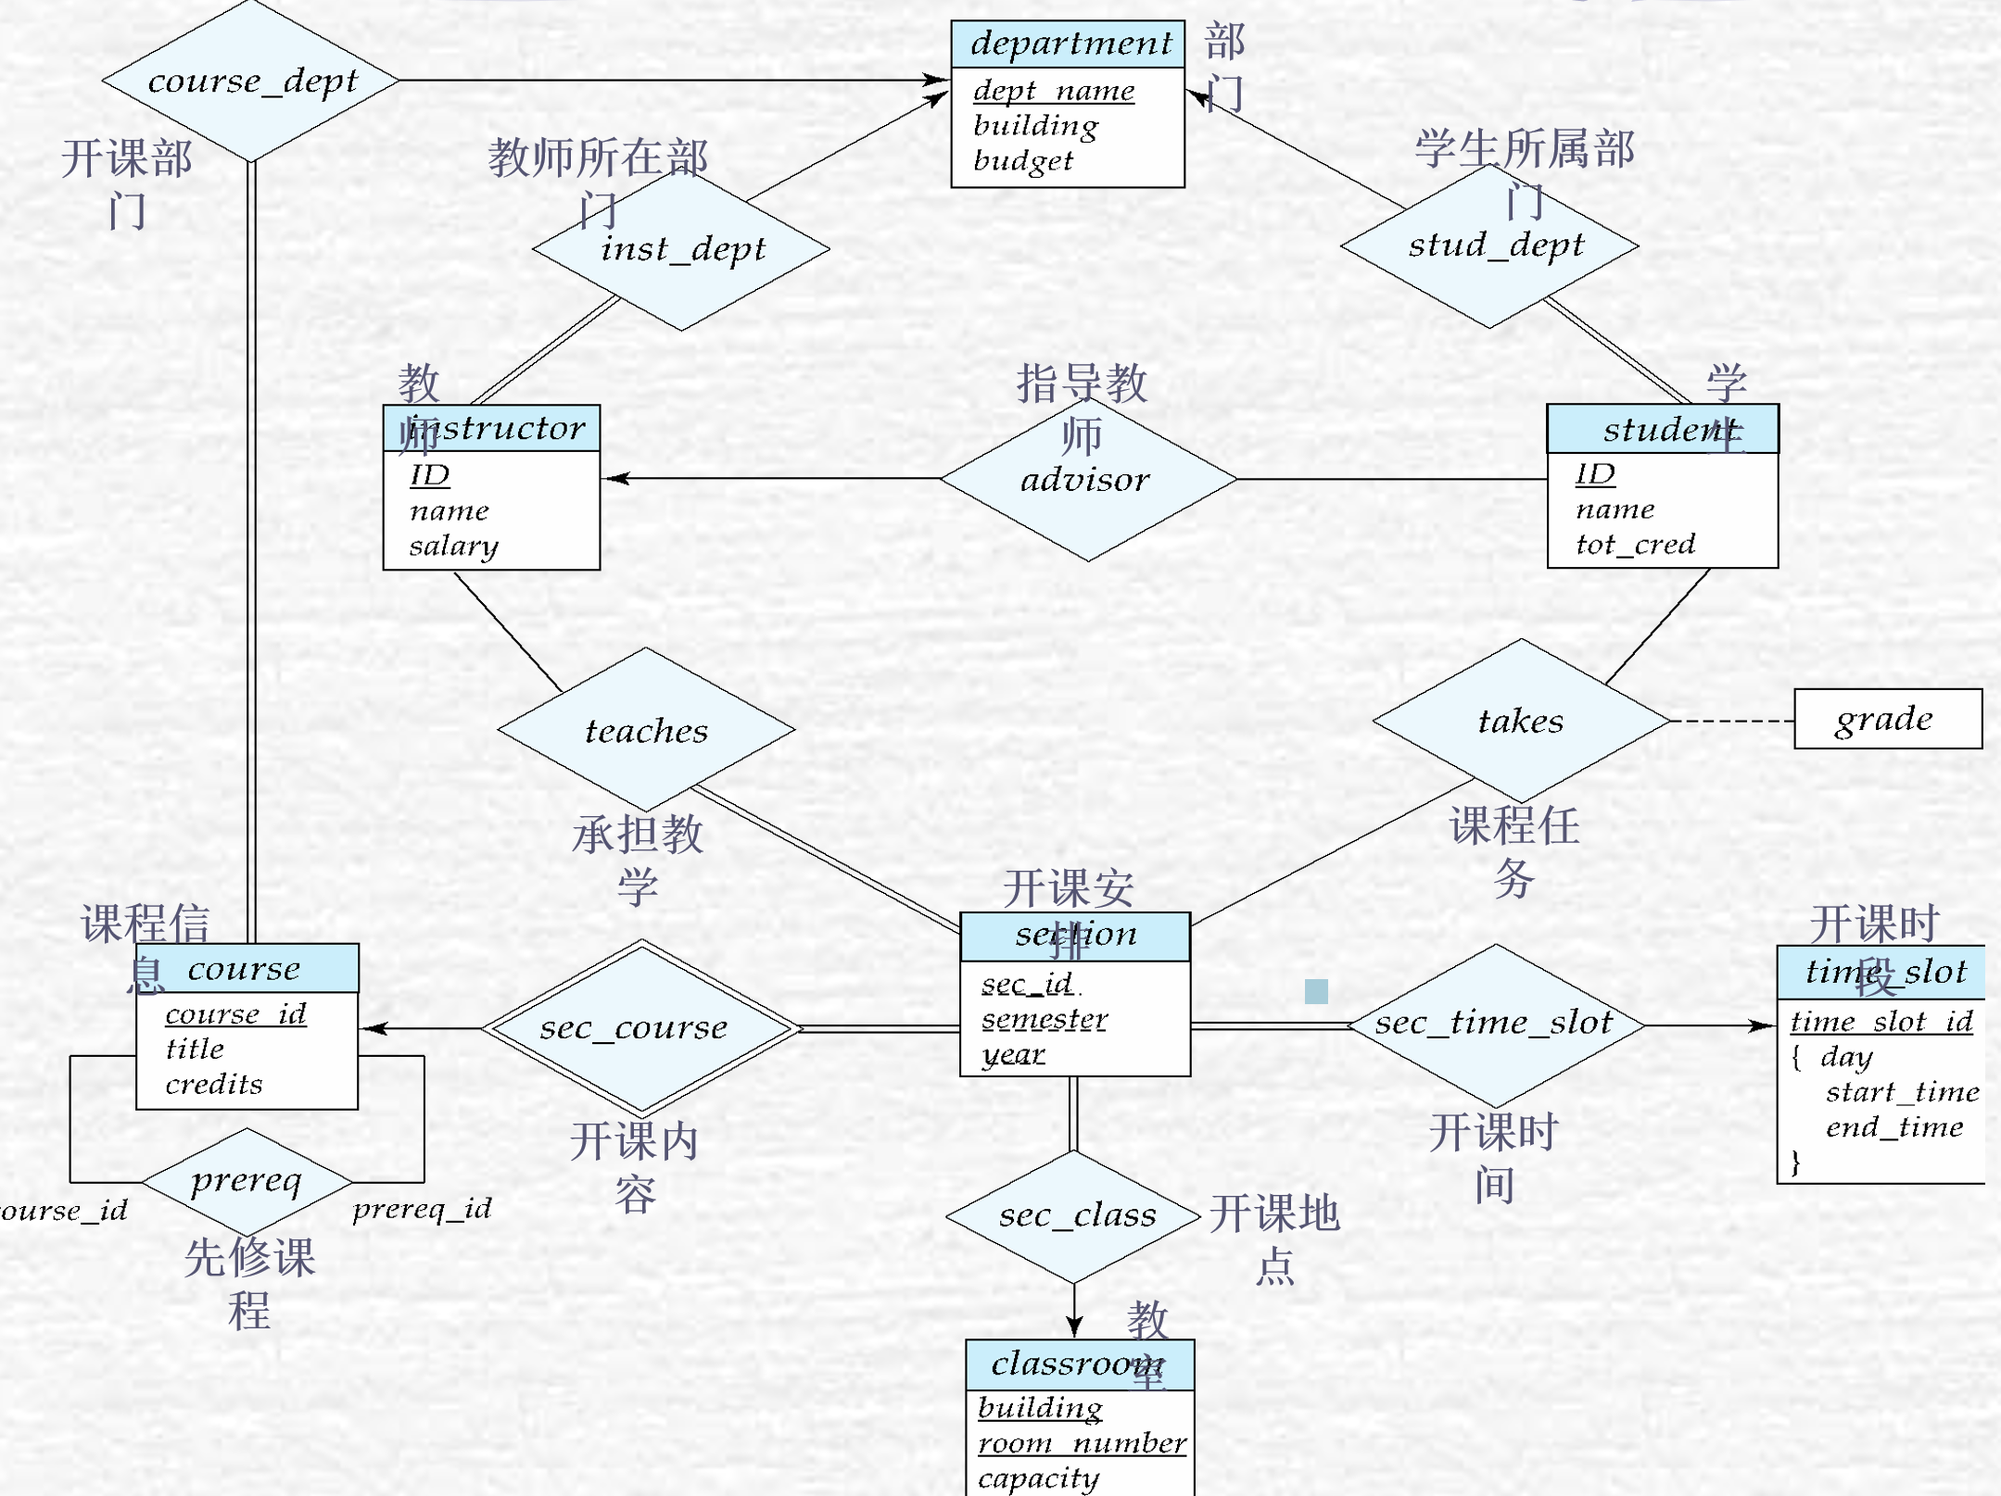
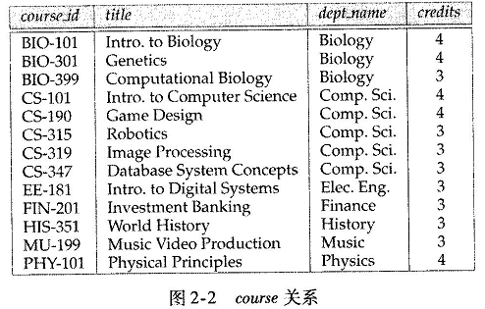
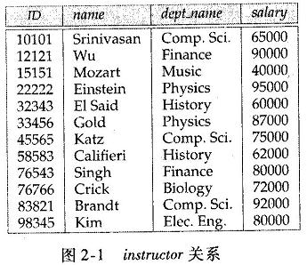
数据库设计主要有哪些环节？

Slide 20
随堂小测试
数据库逻辑设计后得到什么？
二维表如何存储呢？

Slide 21
课后小结和作业安排
基本知识：
事物和概念
内涵和外延
概念模型和数据模型
延展性学习：
客观对象的抽象过程--两步抽象
作业
无

